Slide 1

Dissocier des objets groupés
Grouper des objets
Programme de cours
GROUPER DES OBJETS

Slide 2

GROUPER DES OBJETS
Grouper des objets…
Sélectionner les objets à grouper
Sélectionner l’onglet Format de forme ou Format graphique ou bien encore Format de l’image en fonction des éléments sélectionnés
L’onglet Format de forme apparaît lors de la sélection de formes
L’onglet Format graphique apparaît lors de la sélection d’icônes
L’onglet Format de l’image apparaît lors de la sélection d’images

Slide 3
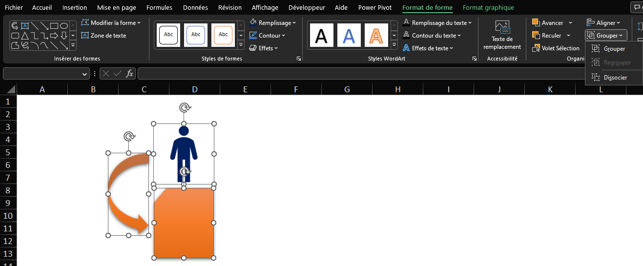
GROUPER DES OBJETS
Cliquer sur l’outil Grouper puis Grouper

Slide 4
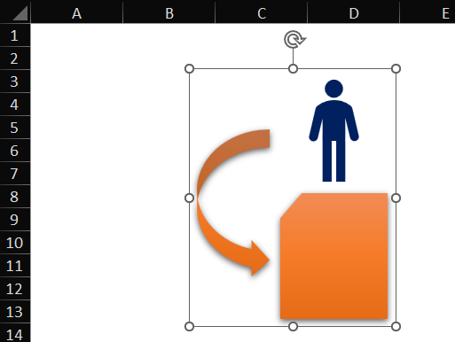
GROUPER DES OBJETS
Les 3 objets ont été regroupés en un seul. Le déplacement s’en trouve facilité

Slide 5
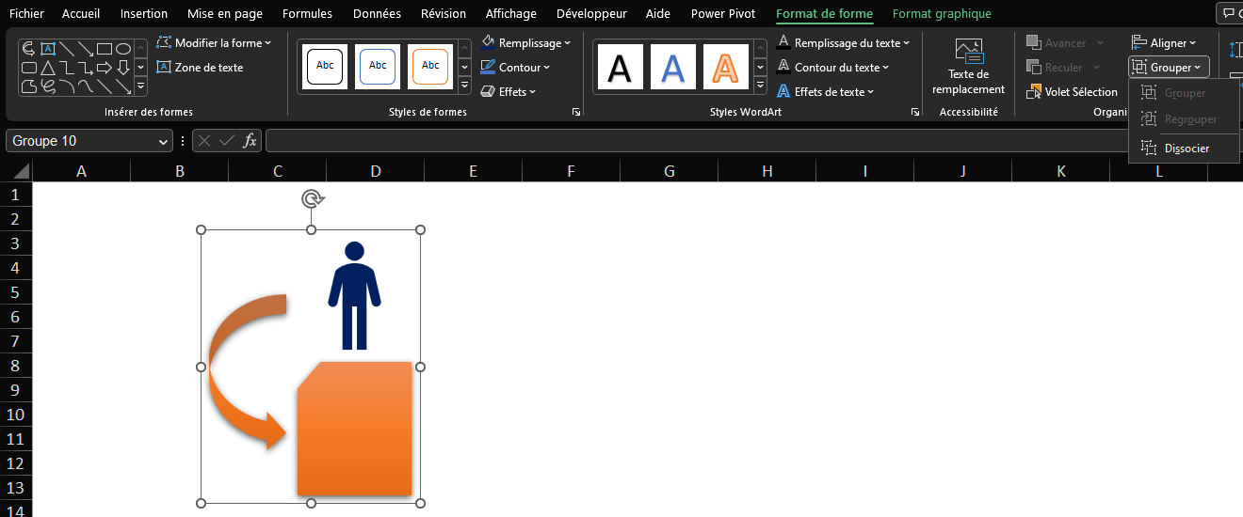
GROUPER DES OBJETS
Dissocier des objets groupés…
Sélectionner l’objet à dissocier puis l’onglet Format de forme
Cliquer sur l’outil Grouper puis sur Grouper et ensuite Dissocier

